Slide 1
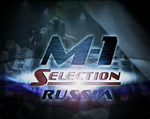
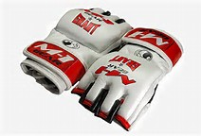
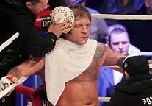
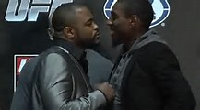
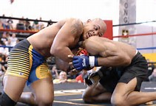
Смешанные единоборства
Смешанные боевые искусства (также MMA — от англ. Mixed Martial Arts) — боевые искусства (часто неверно называемые «боями без правил»), представляющие собой сочетание множества техник, школ и направлений единоборств. ММА является полноконтактным боем с применением ударной техники и борьбы как в стойке (клинч), так и на полу (партер). Термин «Mixed Martial Arts» был предложен в 1995 году Риком Блюмом, президентом Battlecade, одной из ранних организаций ММА и, впоследствии, нашёл устойчивое применение и в неанглоязычных странах.

Slide 2
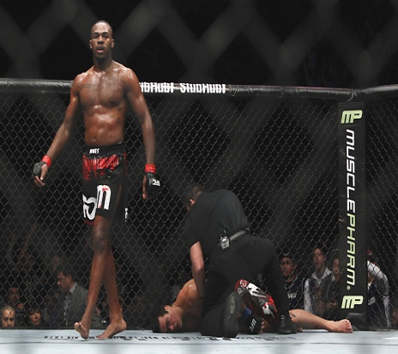
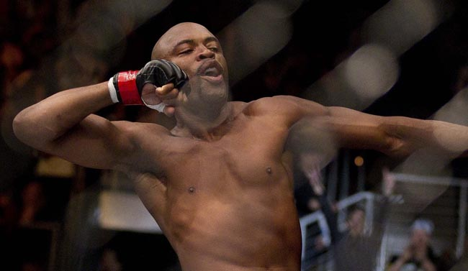
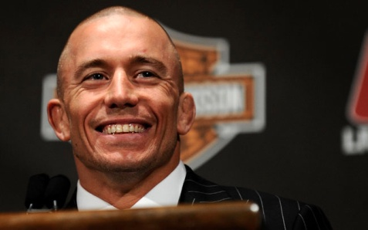
Кто является лучшим бойцом ММА на данный момент?
Джон Джонс
Андерсон Сильва
Жорж Сен-Пьер
Увы, не верно
Молодец

Slide 3
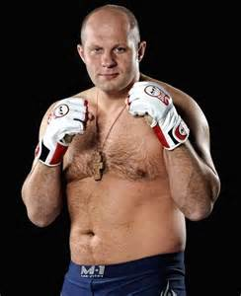
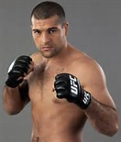
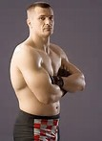
Кто обладает самым сильным ударом ноги в истории ММА?
Федор Емельяненко
Маруицио Руа
Мирко Кро Коп
Молодец!
Увы, не верно=))

Slide 4
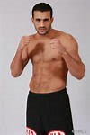
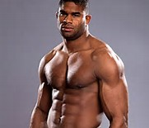
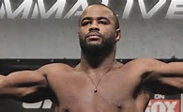
Кому из ниже перечисленных бойцов удалось удержать три титула в ММА?
Бадр Хари
Алистар Оверим
Рашад Эванс
Увы не верно
Молодец!

Slide 5
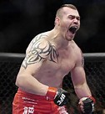
Кому из ниже перечисленных бойцов проиграл
Федор Емельяненко?
Ден Хендерсон
Педро Риззо
Тим Сильвиа
Увы не верно
Молодец!

Slide 6
Сколько боев провел Федор Емельяненко?
35
40
26
Увы не верно
Молодец!

